Slide 1
알고리즘 스터디 4주차

Slide 2
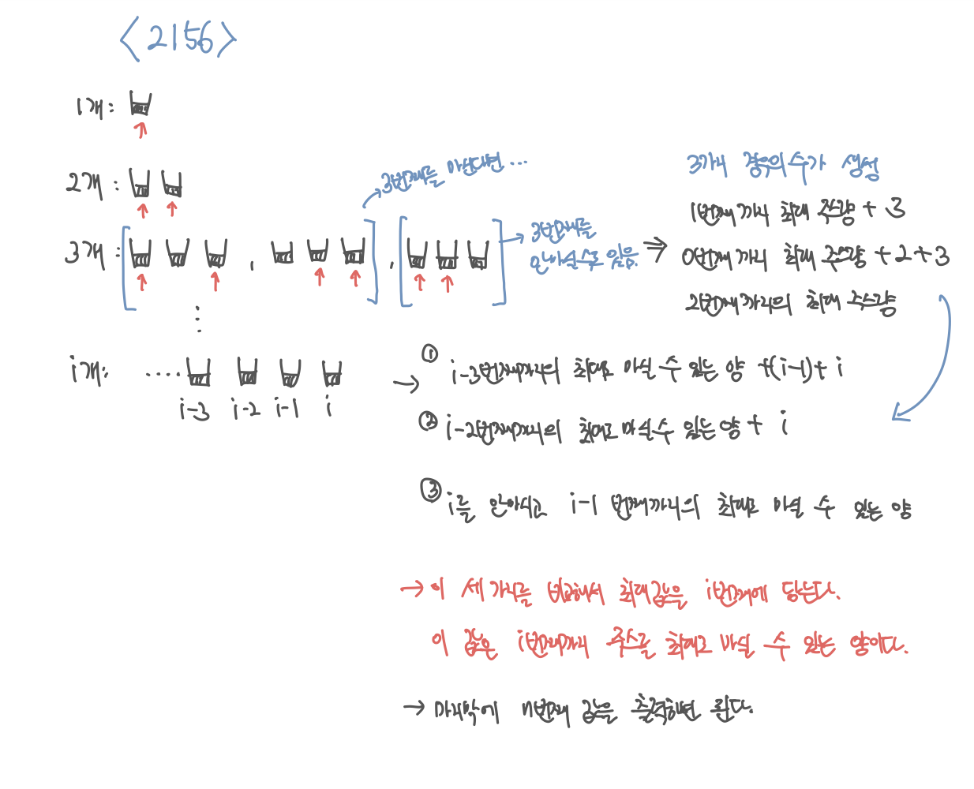
BoJ_2156

Slide 3
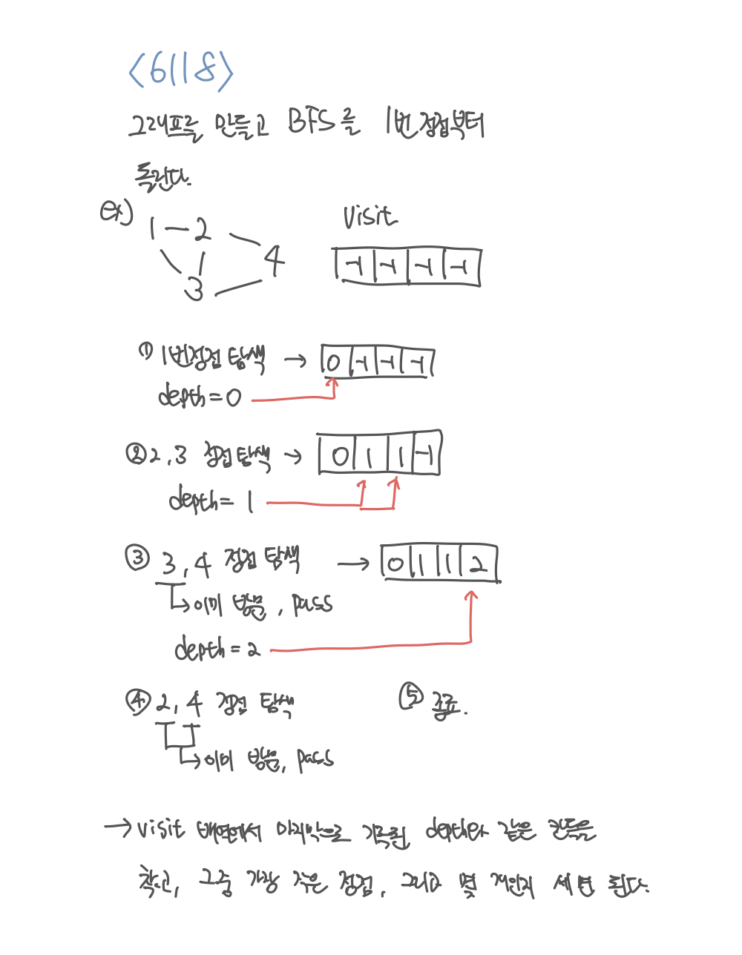
BoJ_6118

Slide 4
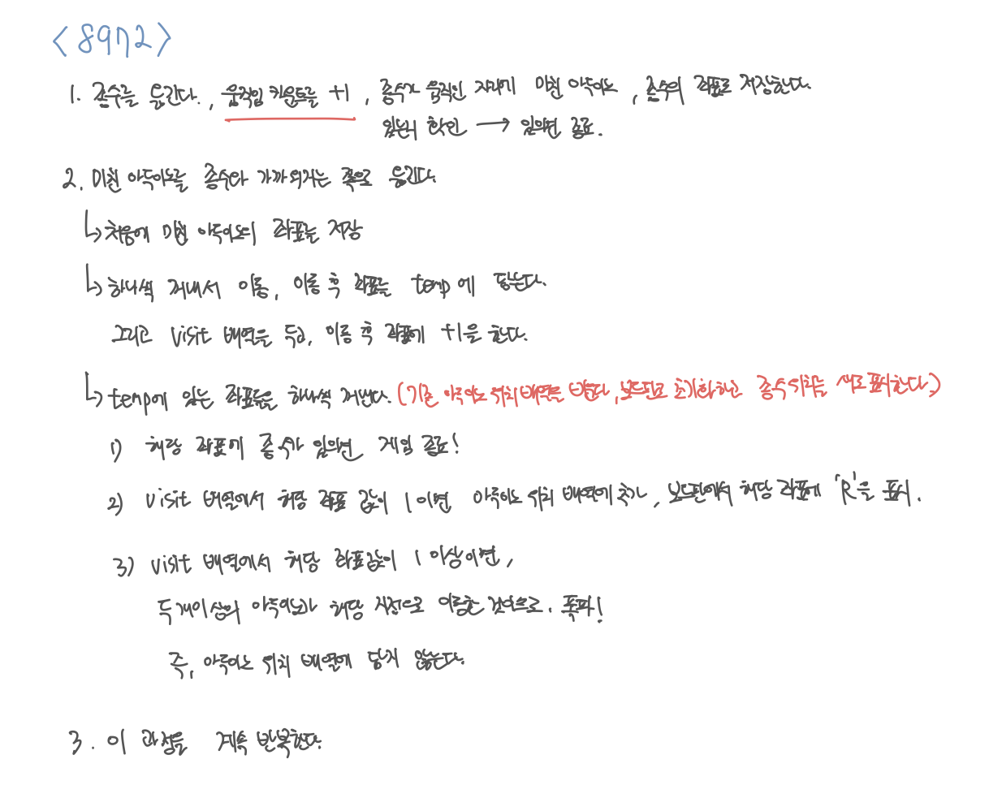
BoJ_8972

Slide 5
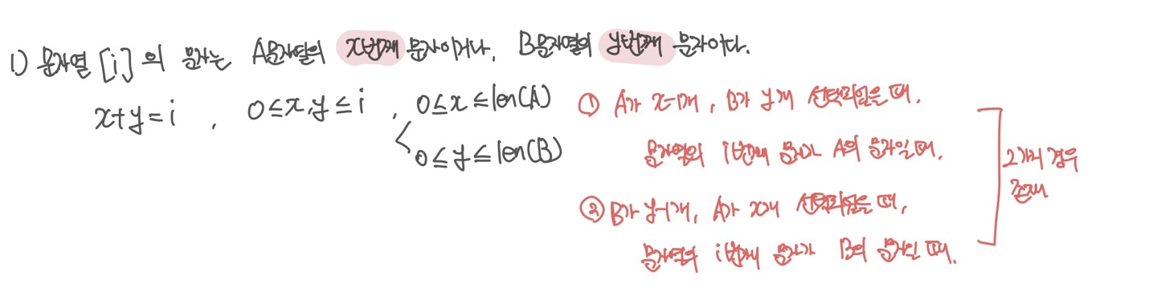
BoJ_3257

Slide 6
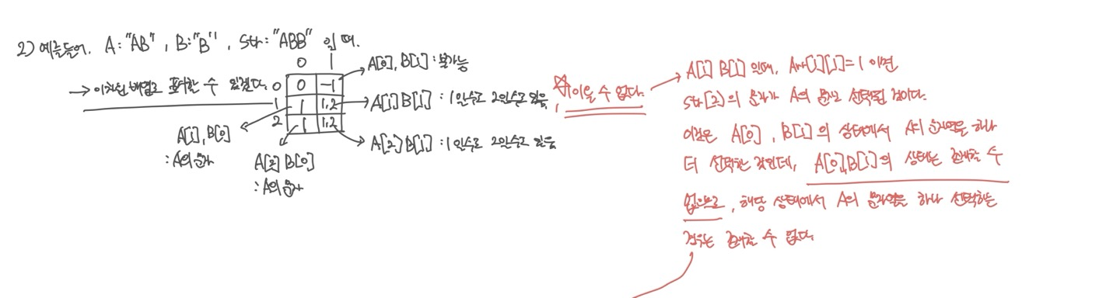
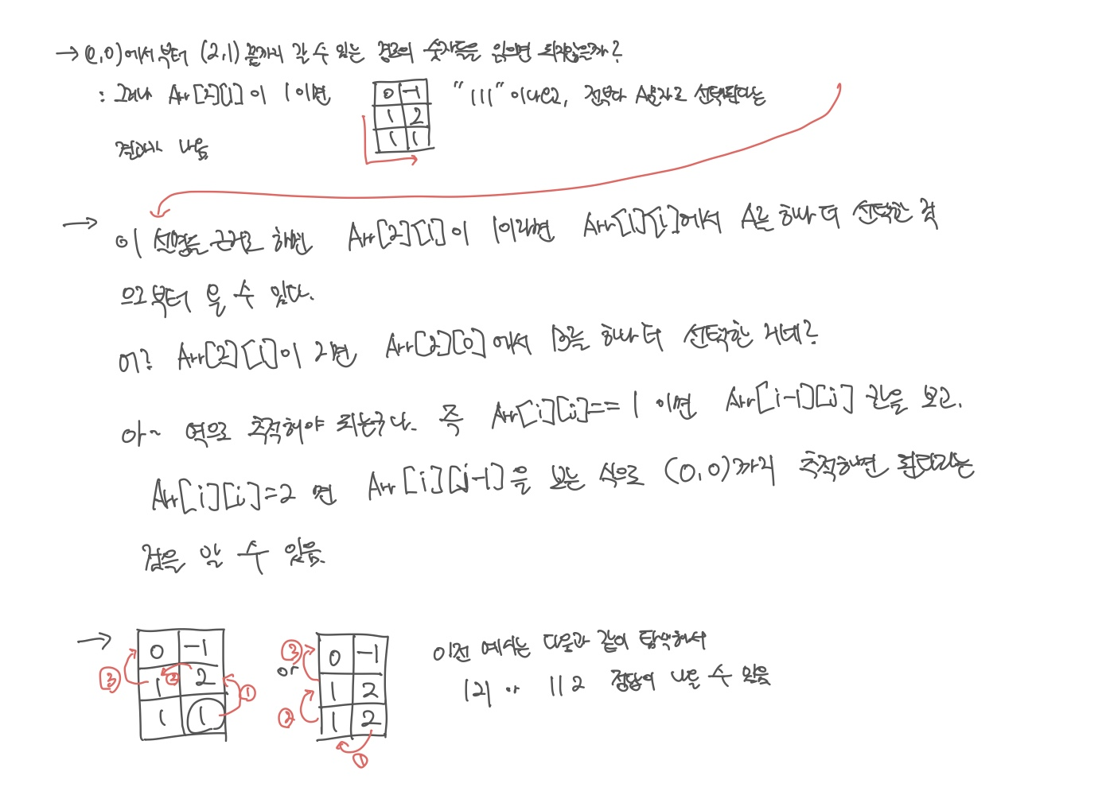
BoJ_3257

Slide 7
BoJ_3257

Slide 8
BoJ_3257

